Slide 1
第六章
科技

Slide 2
6-1 傳統工藝與現代科技
第六章
1
6-1.1 工藝與科技的起源
2
6-1.2 科技的改變與創新

Slide 3

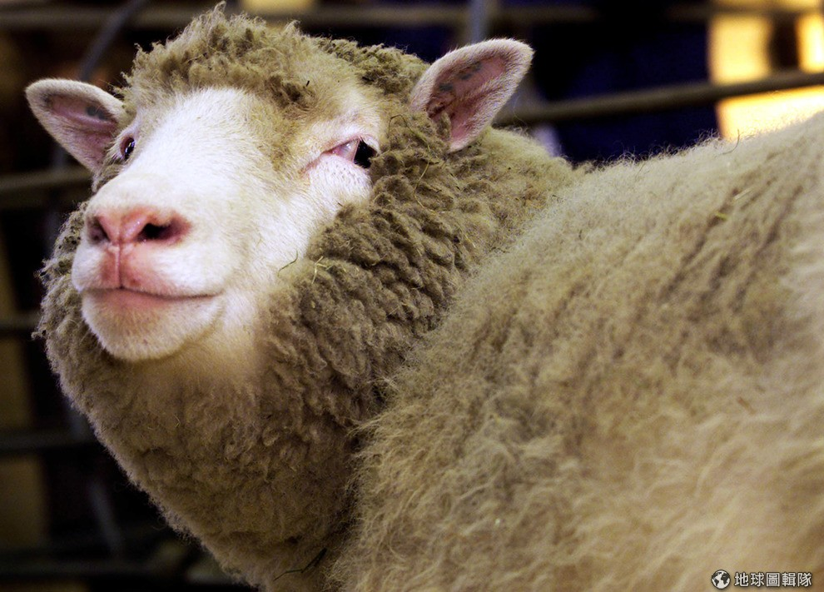
P.166
歷史報報
第一隻複製羊出現！
蘇格蘭 羅斯林研究所成功研發出全球第一隻複製羊桃莉(Dolly)，引來媒體的廣泛關注。科學雜誌將桃莉的誕生，評選為該年度最重要的科技突破。
Notes:
https://fpscdn.yam.com/MjcwNjM0MTd3b3JsZA==/98157889ae906d15.jpg

Slide 4
P.166
歷史報報
第一隻複製羊出現！
綿羊桃莉是1996年7月由蘇格蘭 羅斯林研究所和PPL Therapeutics 生物技術公司的小組運用細胞核移植技術，從哺乳動物的成年體細胞培育出的新個體。
Notes:
https://fpscdn.yam.com/MjcwNjM0MTd3b3JsZA==/98157889ae906d15.jpg

Slide 5
P.166
歷史報報
第一隻複製羊出現！
桃莉是當時 277 個胚胎中唯一發育成功的，也是第一個成功複製的哺乳動物。
因為桃莉是由乳腺細胞發育而來，所以依照胸部豐滿的美國鄉村音樂天后桃莉 ‧ 巴頓的名字，命名為桃莉。
Notes:
https://fpscdn.yam.com/MjcwNjM0MTd3b3JsZA==/98157889ae906d15.jpg

Slide 6
P.167
歷史報報
第一隻複製羊出現！
桃莉羊的誕生，意味著不用精子或卵子這樣的生殖細胞，運用已經分化的細胞也能夠產出和原細胞基因完全相同的子代。
不過這項研究，也引起各界對於複製動物技術的好處以及潛在的問題展開激烈的辯論。
Notes:
https://fpscdn.yam.com/MjcwNjM0MTd3b3JsZA==/98157889ae906d15.jpg

Slide 7
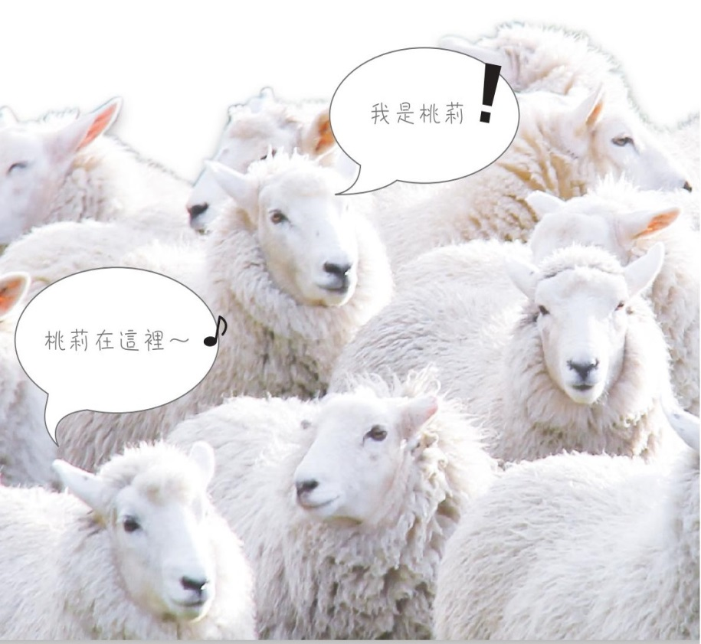
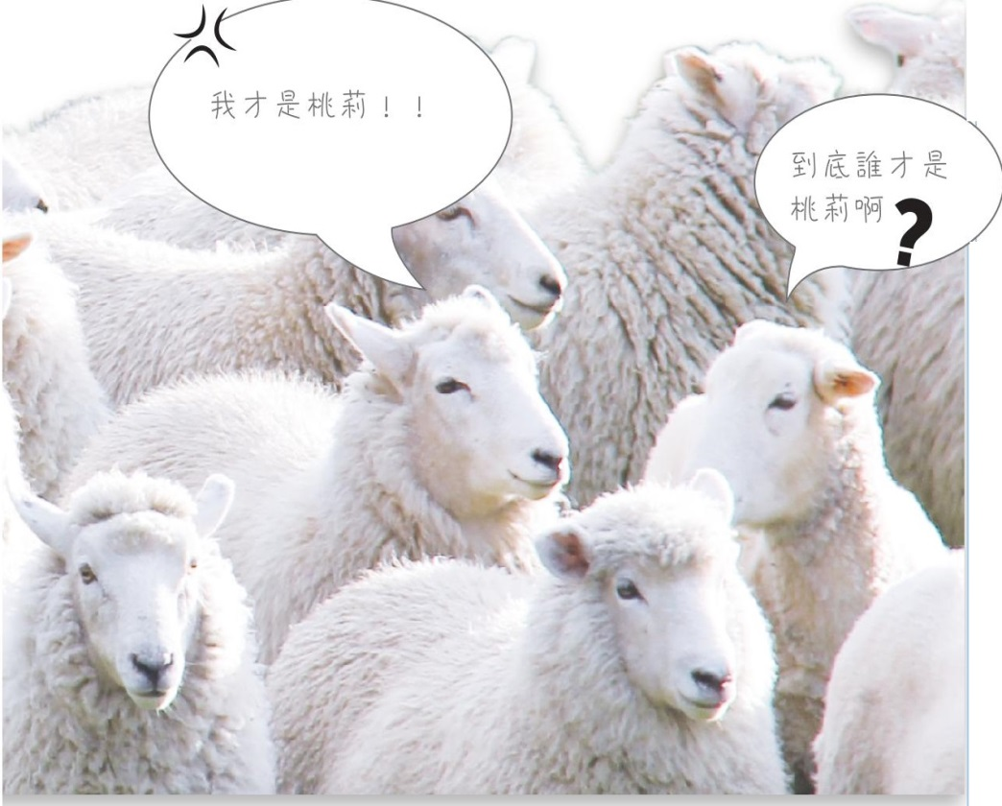
P.167
歷史報報
第一隻複製羊出現！
Notes:
https://fpscdn.yam.com/MjcwNjM0MTd3b3JsZA==/98157889ae906d15.jpg

Slide 8
P.171
6-1 傳統工藝與現代科技
進入 21 世紀之後，新的科學發明和技術突破不斷地湧現，科學傳播和技術轉移速度越來越快。
科學技術在文明發展中發揮更強大的作用，而科技產業不僅是國家經濟發展的巨大原動力，也是在國際合作與競逐中展現實力的重大因素。

Slide 9
P.167
6-1 傳統工藝與現代科技
早期的人類擁有哪些令人印象深刻的工藝？
傳統時期有哪些技術高明的產物，得以成為古文明的表徵？
智人為了追求增強生產力及生活的便利舒適，陸續發明許多改變我們生活的關鍵器物，如鐵器、印刷術、指南針及火藥等。

Slide 10
6-1.1 工藝與科技的起源

Slide 11
P.168
6-1.1 工藝與科技的起源
一、鐵器的發明
石器時代
考古學家將早期
人類文明分為
青銅器時代
鐵器時代

Slide 12
P.168
6-1.1 工藝與科技的起源
一、鐵器的發明
早期「鐵」是指「天上掉下來的金屬」，因最初用來製造工具的鐵，是掉落到地球上的隕石。

Slide 13
P.168
6-1.1 工藝與科技的起源
一、鐵器的發明
已經能夠冶鐵和運用複雜的金屬加工製造鐵器
鐵器時代
比較後鐵器被廣泛運用在各方面，例如：農業生產工具和兵器，所以鐵器需求很快便遠超過青銅器。
 | 鐵 | 青銅器
硬度/殺傷力 | 高 | 低
蘊藏量 | 多 | 少
價格 | 低 | 高

Slide 14
P.168
6-1.1 工藝與科技的起源
一、鐵器的發明
西臺
大約西元前 14 世紀，小亞細亞的西臺人首先發明鐵製兵器，擊敗美索不達米亞平原的人們所使用的青銅兵器，可見鐵的攻擊性高於青銅器，而西臺王國也被視為最早進入鐵器時代的國家。

Slide 15
P.168
6-1.1 工藝與科技的起源
一、鐵器的發明
西臺王國滅亡後，西臺鐵匠流散各地，把冶鐵技術傳播開來。
西元前1000年，鐵已在中東各地廣泛運用，並傳入歐洲、埃及。

Slide 16
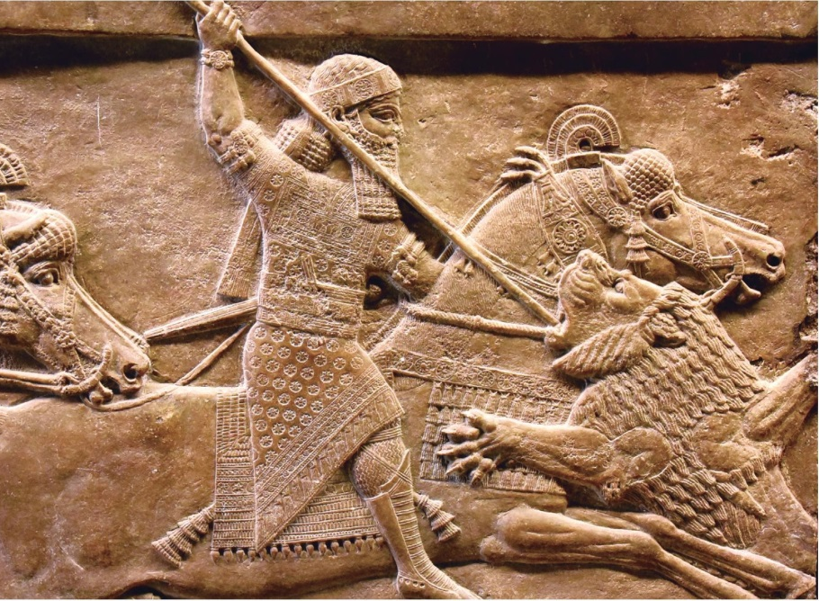
一、鐵器的發明
P.168
圖 6-1 大英博物館中的亞述浮雕
西亞以亞述浮雕最著名，多為打獵及戰爭場景，顯示其尚武精神。西元前 8 世紀，亞述人建立一支當時世界上兵種最齊全、裝備最精良的軍事強國。其所以強盛，主要依靠西臺人提供的鐵兵器。

Slide 17

P.168
6-1.1 工藝與科技的起源
一、鐵器的發明
歷史放大鏡
各地進入鐵器時代的時間與影響
大約在春秋時代開始使用鐵器，
戰國時期，鐵器逐漸普及，除了鐵兵器外也開始應用到農業和手工業等生活層面，
造就農耕技術的提高，手工業興盛。
中國

Slide 18

P.108
歷史放大鏡
速成科學-中國
片長：12：34
秦始皇與十二金人
《史記．秦始皇本紀》記載：秦始皇統一天下後，收集各地兵器，聚集到咸陽，銷毀鑄成十二座銅人。
可見，中國在戰國時代雖有鐵器，但當時武器仍以青銅兵器為主。

Slide 19

一、鐵器的發明
P.169
圖 6-2
西周的玉柄鐵劍
西周虢(ㄍㄨㄛˊ)季墓中發掘出的玉柄銅芯鐵劍，號稱為最早的中國鐵器物。

Slide 20
P.118
歷史放大鏡
• DO it•
請和同學討論，
為什麼當時的人沒
有馬上選擇使用新技術製造的武器？
選擇技術判斷的標準有哪些？
並請將討論結果上臺發表。

Slide 21
P.168
6-1.1 工藝與科技的起源
一、鐵器的發明
各地進入鐵器時代的時間與影響
最早的煉鐵技術出現在距今2000年的十三行遺址。
台灣

Slide 22
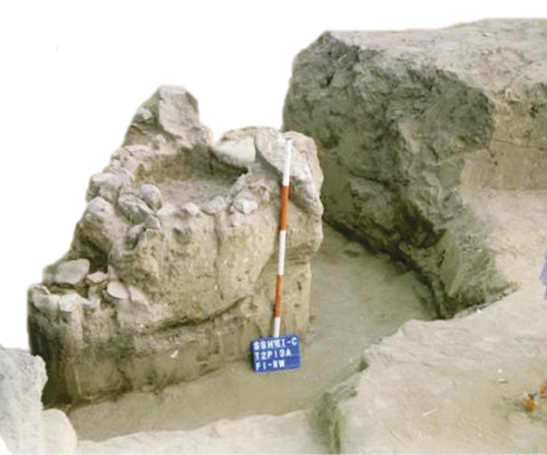
一、鐵器的發明
P.169
圖 6-3
八里十三行遺址的煉鐵爐
臺灣大約在距今 2000 年前進入到金屬器時代，其中最著名的考古遺址是十三行遺址。遺址中發現臺灣第一個史前時代的煉鐵爐，證明了十三行的史前居民不僅會使用鐵器，更已經會製造鐵器，擁有煉鐵的技術。

Slide 23
P.169
6-1.1 工藝與科技的起源
一、鐵器的發明
各地進入鐵器時代的時間與影響
西元前 500 年西非開始冶鐵，之後經由班圖人的遷徙而傳到各地，改善其農耕技術，促進經濟的繁榮和人口的增長。
西非
美洲鐵的運用，則在哥倫布到達美洲後，由歐洲探險家傳入。
美洲

Slide 24
P.169
6-1.1 工藝與科技的起源
一、鐵器的發明
工業革命後，採礦業發達，大量生產鋼鐵，製成機器代替人力，進入到機器時代。
用鋼鐵製成船艦、武器，西方國家挾船堅砲利的優勢，主宰世界各地。

Slide 25

P.170
6-1.1 工藝與科技的起源
二、印刷術的發明
印刷術是表達及傳遞人類思想的重要工具之一，推動人類文明和社會進步有重大的影響。

Slide 26
P.170
6-1.1 工藝與科技的起源
二、印刷術的發明
中國早期
書籍寫在竹、帛上，但有竹重、帛貴的缺點。
漢 朝
雖發明紙，但文字仍靠手抄流傳。

Slide 27
P.170
6-1.1 工藝與科技的起源
二、印刷術的發明
7 世紀中唐發明雕版印刷，缺點是不能再利用。
中國最早的印刷品，是在唐朝出現的雕版印刷佛經，與佛教的盛行有相當大的關係，後來印刷的範圍也擴大到其他的經典。
唐 朝

Slide 28
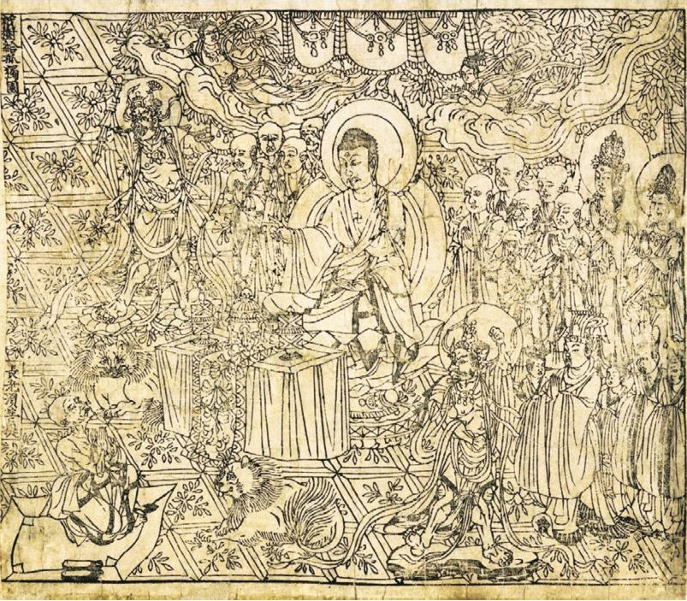
二、印刷術的發明
P.170
圖 6-4
在敦煌石窟發現的唐咸通9年(868 年)刊刻的《金剛經》。
此為中國現存最早的雕版印刷品，現存大英博物館。

Slide 29
P.170
6-1.1 工藝與科技的起源
二、印刷術的發明
宋 朝
畢昇在11世紀(北宋 慶曆年間)發明活字版印刷術，他在膠泥上刻字，一字一印，用火燒硬後，排在置有鐵框的鐵板上，泥字用蠟固定在鐵板，可以像雕版一樣印刷。
活字可多次使用、排列，比雕版印刷經濟方便。
元朝
改使用金屬活字。

Slide 30
P.170
6-1.1 工藝與科技的起源
二、印刷術的發明
歷史放大鏡
15 世紀，日耳曼人古騰堡發明活字版印刷術，而歐洲最早的印刷品是《聖經》，可見中西方最早的印刷品皆是有關宗教的經典。

Slide 31
P.170
歷史放大鏡
古騰堡聖經
《聖經》是全球歷史上出版數量最多的出版品。
活字印刷前，出版一本《聖經》需要人工抄寫。

Slide 32
P.170
歷史放大鏡
古騰堡聖經
1440 年左右，日耳曼人古騰堡，採用鉛字發明活字印刷術，很快在歐洲傳播開來，各地紛紛建立起印刷廠，印製大量印刷品。
加快知識的流通，提高歐洲人的識字率，進而影響歐洲文藝復興、宗教改革、科學革命、啟蒙時代等運動。

Slide 33

P.170
歷史放大鏡
圖 6-5
古騰堡聖經是第一本活字印刷的聖經，現存於紐約公共圖書館。

Slide 34
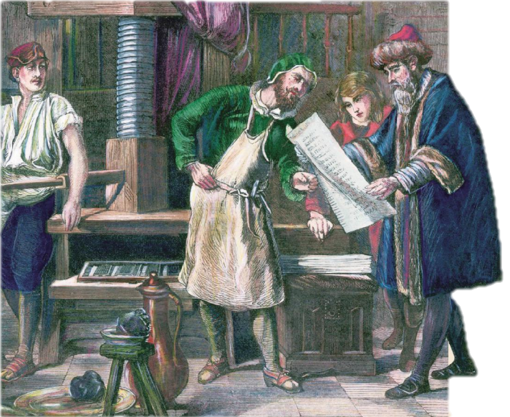
P.171
歷史放大鏡
圖 6-6
古騰堡在印刷工廠的想像圖。

Slide 35
P.171
歷史放大鏡
• DO it•
請和同學討論試著分析，
如果中、西方歷史上沒有發明印刷術，
對當時及後來的文化傳播和
社會發展有哪些影響？

Slide 36
P.170
6-1.1 工藝與科技的起源
二、印刷術的發明
印刷品具有訊息量大、成本低廉、閱讀方便、便於長期保存等優點，對於過去文化的傳播，有著無法取代的重大影響。

Slide 37
P.171
6-1.1 工藝與科技的起源
三、指南針的發明
在未發明指南針之前，海上航行靠辨認日月星辰來確定航向，如天氣陰晦便束手無策，只能停航等待晴天。

Slide 38
P.171
6-1.1 工藝與科技的起源
三、指南針的發明
直到北宋時，發明用人工磁化鐵針的方法，製成指南魚。
11 世紀末指南針開始應用於航海，提高航海的準確性和可靠性。

Slide 39

P.171
6-1.1 工藝與科技的起源
三、指南針的發明
圖 6-7 指南魚
北宋沈括《夢溪筆談》記載：「方家以磁石磨針鋒,則能指南,然常微偏東,不全南也。」

Slide 40
P.171
6-1.1 工藝與科技的起源
三、指南針的發明
12 世紀末，中國的指南針傳入阿拉伯，再從阿拉伯傳到歐洲。
羅盤在歐洲的首次使用是 1185 年，義大利人通過阿拉伯商人才獲得這一發明。

Slide 41
P.171
6-1.1 工藝與科技的起源
三、指南針的發明
14 世紀歐洲已普遍使用羅盤。
1492 年哥倫布發現美洲新大陸，16 世紀麥哲倫環航世界成功，皆歸功於指南針的使用。

Slide 42

三、指南針的發明
P.171
圖 6-8
指南針，又稱司南或羅盤。

Slide 43
P.172
6-1.1 工藝與科技的起源
四、火藥的發明
火藥被視為中國古代三大發明之一（指南針，印刷術，火藥） ，大舉改變戰爭的形態，影響人類社會十分深遠。
火藥最初發明，是魏晉南北朝時，道教的道士為尋找長生不老的仙丹，在煉丹時無意間將硝石、硫磺、木炭放在一起，而發明了火藥。

Slide 44
P.172
6-1.1 工藝與科技的起源
四、火藥的發明
宋朝為防女真及蒙古等外患，首先把火藥應用在戰爭上。
北宋末年，李綱守開封時，用霹靂炮擊退金兵。
火藥與武器(02:34)

Slide 45
P.172
6-1.1 工藝與科技的起源
四、火藥的發明
經過改進，金兵在開封抗元時，使用鐵火器的震天雷。
《金史》對震天雷的描述:「火藥發作，聲如雷震，熱力達半畝之上,人與牛皮皆碎並無跡，甲鐵皆透。」可以看出震天雷威力十分強大，破壞性也比刀、劍大得多。

Slide 46

四、火藥的發明
P.172
圖 6-9
中美合作的奇幻電影《長城》
張藝謀(1950-)導演，講述一群歐洲傭兵在北宋年間到中國尋找黑火藥，帶回歐洲發橫財的故事。雖然片中有很多地方不合史實，但在宋朝時，火藥確實就已受到朝廷重視，這也讓中國成為最早使用熱兵器的國家。

Slide 47
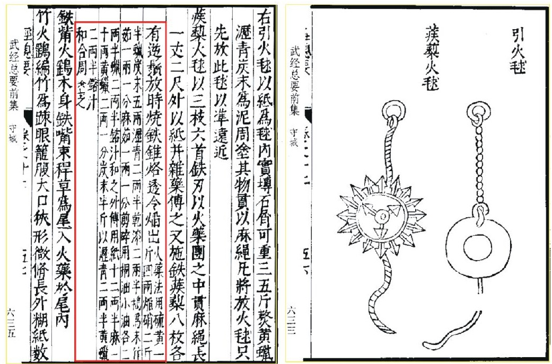
四、火藥的發明
P.172
圖 6-10
北宋的兵書《武經總要》
裡面介紹火器製作的方法，並有火藥製作的配方。

Slide 48
P.172
6-1.1 工藝與科技的起源
四、火藥的發明
13 世紀蒙古西征時，靠強悍的騎兵與火器橫掃歐洲，建立版圖跨歐、亞二洲的大帝國，間接將火藥傳往歐洲。

Slide 49
P.172
6-1.1 工藝與科技的起源
四、火藥的發明
歷史放大鏡
火藥的發明運用廣泛，例如使用火藥製作煙花、炮竹；用來爆破山體、疏浚河流或修建公路，在興建大型工程時可減省人力和時間。
火藥影響最大的是，改變了兵器和戰爭的形式，熱兵器逐漸取代冷兵器，造成革命性的突破和改變。

Slide 50
P.118
歷史放大鏡
李約瑟《中國之科學與文明》
李約瑟在《中國之科學與文明》中提到，造紙術、指南針、火藥及印刷術等這些中國傳統的重大發明，皆比西歐早熟進步，但為什麼中國的近代科技會落後西方？

Slide 51
P.118
歷史放大鏡
• DO it•
請同學思考中國科技落後西方的原因。

Slide 52
6-1.1 工藝與科技的起源
鐵器 | 西臺：14thB.C.發明鐵製兵器、進入鐵器時代 中國：8thB.C.春秋時代 台灣：300B.C.十三行文化 西非：500B.C.開始冶鐵 美洲：15th哥倫布到達後
印刷術 | 漢朝：3thB.C.發明紙 中唐：7th發明雕版印刷 北宋：11th畢昇發明活字印刷術(膠泥) 元朝：14th改用金屬活字 日耳曼：15th古騰堡發明活字印刷術

Slide 53
6-1.1 工藝與科技的起源
指南針 | 北宋：11th指南魚 12th末中國指南針傳入阿拉伯再傳入歐洲 14th歐洲普遍使用羅盤
火藥 | 魏晉南北朝：3th煉丹時無意發明 北宋：11th應用在戰爭 蒙古西征：13th傳往歐洲

Slide 54

P.173
歐洲火器比一比
文藝復興時期的義大利和日耳曼，因小國分立而戰火不斷，間接促成槍械的發展，製造出手槍，帶來「戰爭大眾化」的變革；過去只有專精武藝的騎士或武士能戰鬥，有了手槍，即使不擅長武藝的人也能輕易殺傷敵人。
另外大砲也成為戰爭的新模式，能夠一次殺戮許多士兵，攻下大城。

Slide 55
P.173
歐洲火器比一比
請想一想，科技帶來武器的進步，除了提升戰爭的效率外，是否也對人類造成更大的傷害?

Slide 56
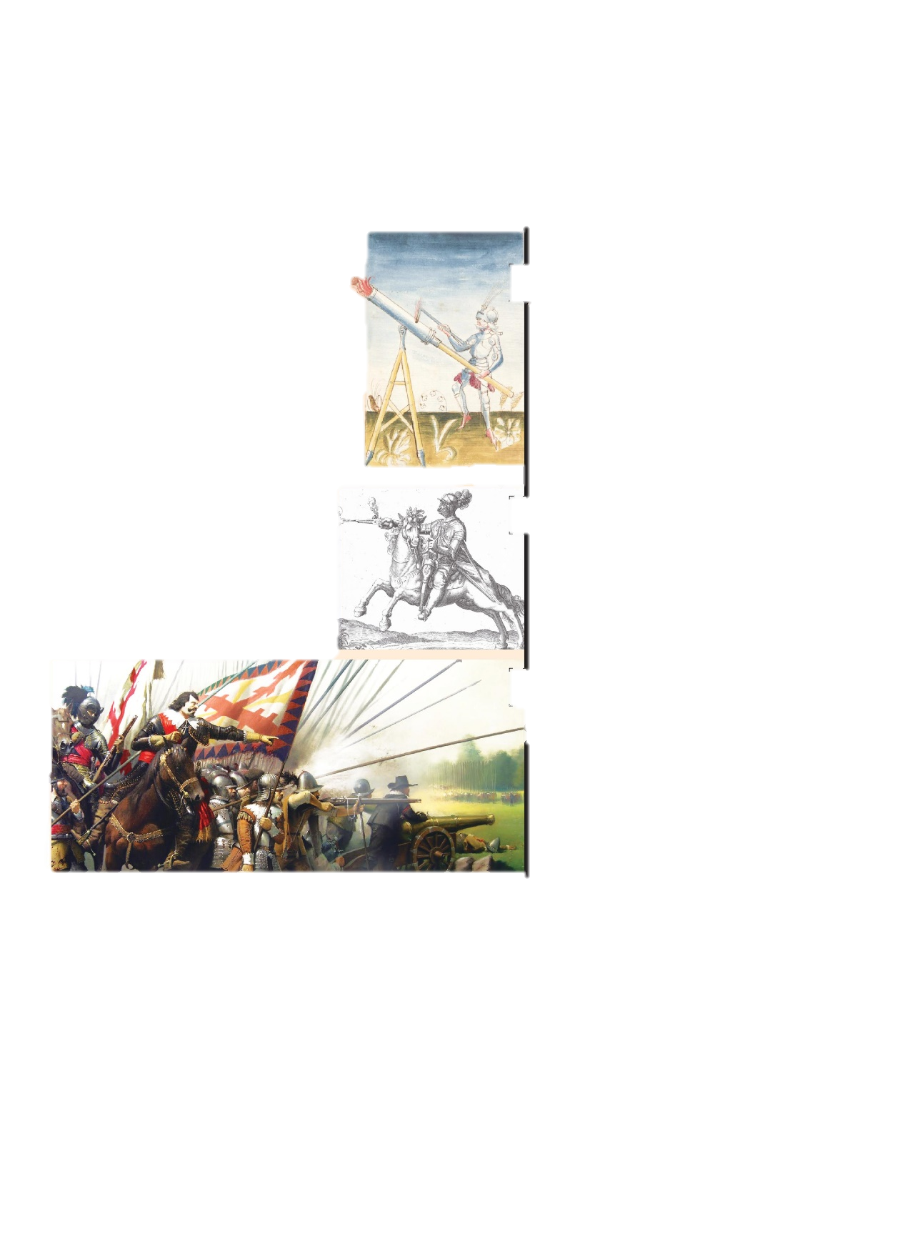
P.173
歐洲火器比一比
15世紀
〔歐洲早期火器〕
圖 6-11
歐洲古代手稿中記錄的歐洲早期火器
歐洲在15世紀發展大砲，可以攻打城堡，摧毀封建堡壘，形成民族國家。

Slide 57
P.173
歐洲火器比一比
16世紀
〔手槍騎兵〕
圖 6-12 手槍騎兵
16 世紀發明手槍，原先昂貴笨重的貴族重騎兵轉變為輕騎兵，步兵也開始裝備火繩槍(以火繩點火裝置來點火的銃(ㄔㄨㄥˋ)械)。

Slide 58
P.173
歐洲火器比一比
17世紀
〔三十年戰爭〕
圖 6-13 三十年戰爭
三十年戰爭(1618~1648)西班牙軍隊，已使用大砲、火繩槍。

Slide 59
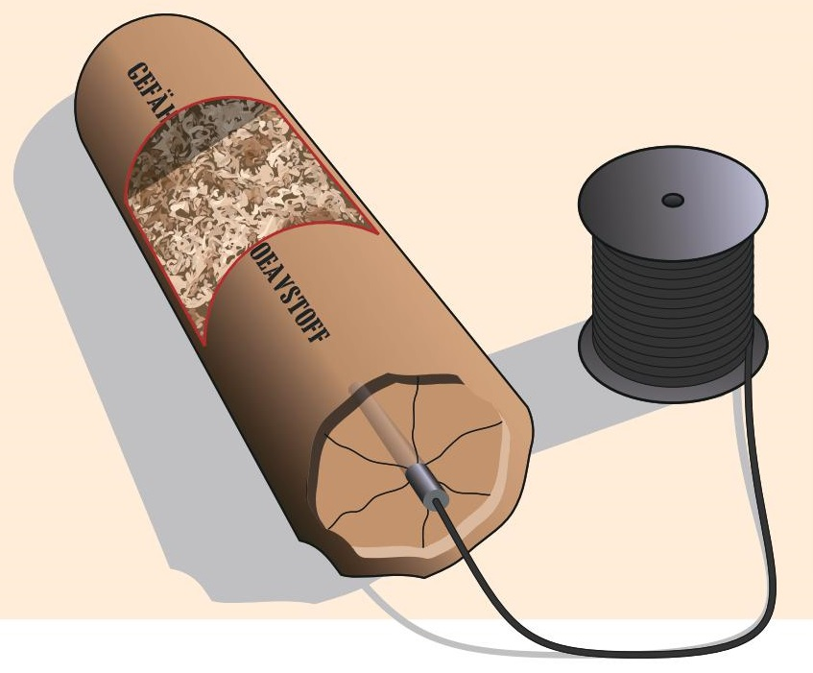
P.173
歐洲火器比一比
19世紀
〔矽藻土炸彈〕
圖 6-14 諾貝爾發明矽藻土炸彈
瑞典人諾貝爾(Alfred Nobel,1833-1896)，19 世紀將火藥製成炸藥，使隧道、運河等大規模建設得以實現，但炸藥也奪走許多人的性命。1895 年諾貝爾遺言，要以他的財產設立基金，將每年的利息分配給對人類有貢獻的人，這就是諾貝爾獎的由來。

Slide 60
6-1.2 科技的改變與創新

Slide 61
P.174
6-1.2 科技的改變與創新
科技帶來經濟、社會怎樣的變遷？
自從十八世紀中，機械工業逐漸一步步取代大量手工勞動，也打開近代工業資本主義的大門。從科技發明、工業革命、能源和原物料不斷地改進、變革，讓人類的經濟、社會出現不同的面貌，影響可說非常深遠。以下從能源的改變和通訊技術的發展，來探索科技的創新帶來的影響。

Slide 62
P.174
6-1.2 科技的改變與創新
一、能源的演進
早期人類使用的能源，主要來自於自然的風力、水力以及獸力、人力，
西元前 100 年，人類就開始製作一些簡單機械器具，如風車、水車作為動力。

Slide 63
P.174
6-1.2 科技的改變與創新
一、能源的演進
在工業革命以後，蒸氣機的發明，讓人類進入煤炭燃料的時代。
1882 年，美國發明家愛迪生在紐約設置全世界第一座發電廠後，「電力」成為現代人類文明最關鍵的指標之一，而發電則仰賴燃煤、石油、核能等各種能源才得以運作。

Slide 64
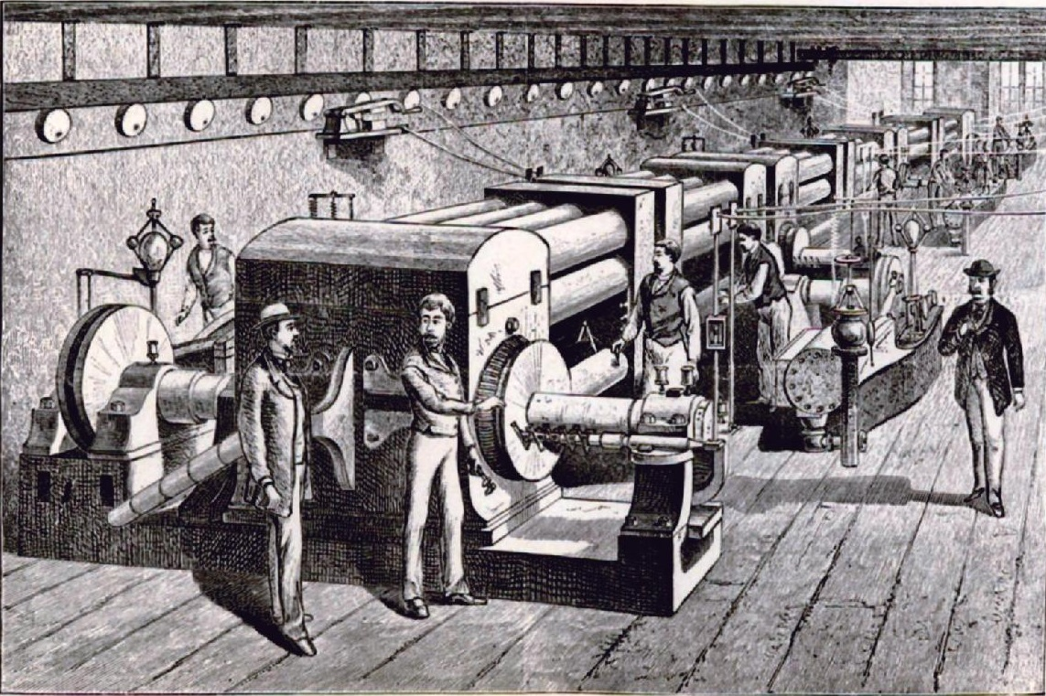
一、能源的演進
P.174
圖 6-15 愛迪生在珍珠街上的發電廠。

Slide 65
P.174
6-1.2 科技的改變與創新
一、能源的演進
速成歷史-電力
片長：12：32
煤
工業革命起源於英國，18 世紀中，英國人瓦特改良蒸汽機，生產方式從手工勞動轉向動力機器，隨後更自英國擴散到歐陸，並傳播到北美地區，煤炭扮演重要的動力來源。

Slide 66
P.174
6-1.2 科技的改變與創新
一、能源的演進
煤
新石器時代就有人使用煤炭的紀錄，古代煤礦主要靠人工開採，18 世紀煤炭成為工業革命主要的能源。

Slide 67
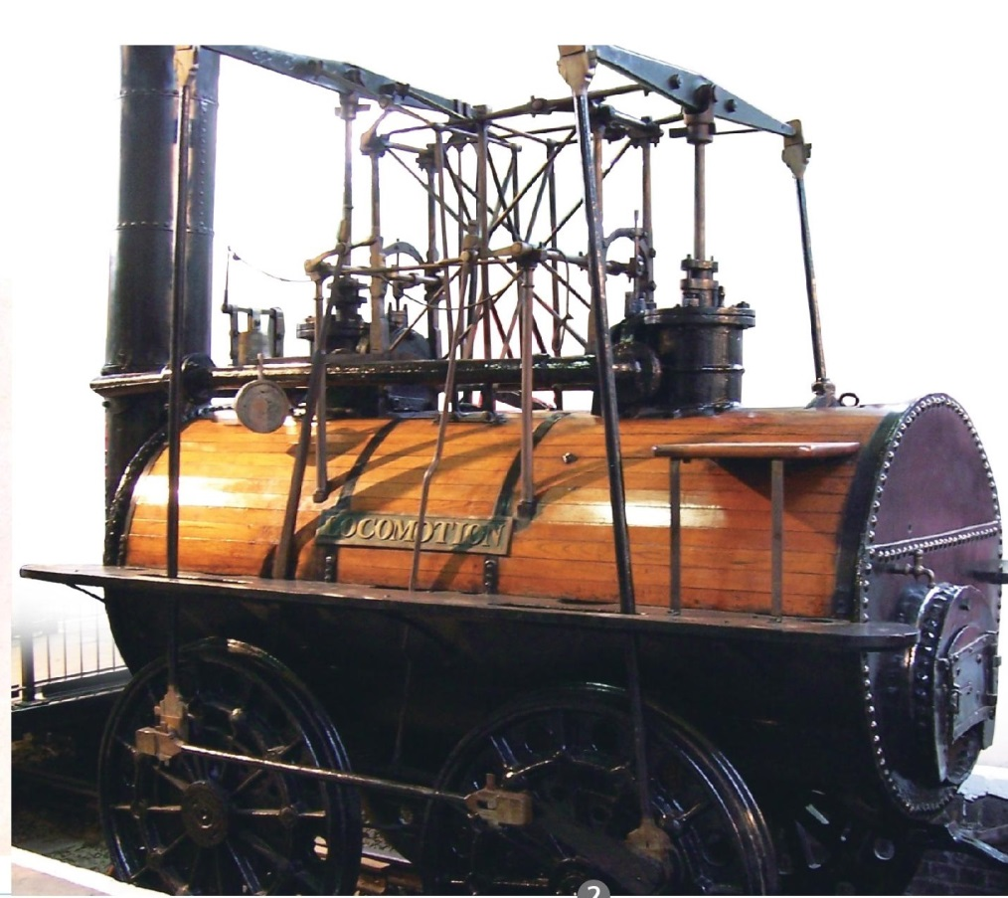
一、能源的演進
煤
P.175
圖 6-16
史蒂芬生發明運煤的火車
史蒂芬生發明運煤的火車後，1825年又設計運行在公共鐵路上載客的蒸氣火車，稱為機車1號，機車1號收藏在達靈頓鐵路博物館。

Slide 68
P.175
6-1.2 科技的改變與創新
一、能源的演進
石油
一千多年來，中東地區的人們經常使用一種小型蒸餾器從石油中提取點燈用的煤油。
但現代石油的歷史，起源於加拿大人格斯納研究出從煤中提取煤油的方法，後來波蘭人發現從石油中提煉煤油更為便宜有效，從此煤油迅速取代昂貴的鯨油成為油燈的主要燃料。

Slide 69
P.175
6-1.2 科技的改變與創新
一、能源的演進
石油
19 世紀石油工業的發展緩慢，提煉石油主要用來作為油燈燃料，直到1950年代中為止，煤依然是世界上最重要的能源。

Slide 70
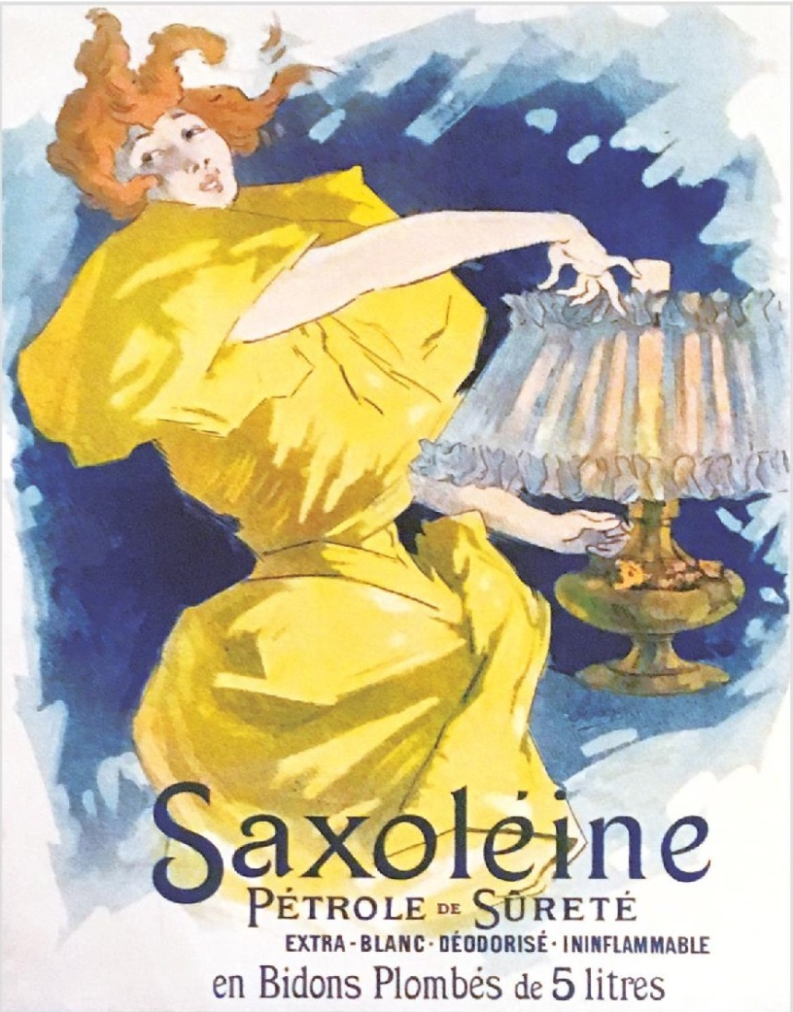
一、能源的演進
石油
P.175
圖 6-17
1896 年法國報上的廣告
當時作為燈油的煤油已經成為一種產業，法國撒克林公司妥託藝術家切瑞特製廣告畫，呈現巴黎時髦婦女熱愛煤油燈的形象。

Slide 71
P.175
6-1.2 科技的改變與創新
一、能源的演進
石油
19 世紀末隨著內燃機的發明情況驟變，石油的消耗量迅速增長，石油成為發動汽車、機車、輪船、飛機的主要能源，汽車的大量出現也推升了對石油的需求。
1860年，比利時工程師艾蒂安·勒努瓦以蒸汽機為藍本，製成了首台燃氣發動機（以天然氣為燃料），同時也是世界上第一台實用的內燃機，獲得了專利並批量生產

Slide 72
P.175
6-1.2 科技的改變與創新
一、能源的演進
石油
另外石油也可用在發電上，不僅維繫著全球的運輸與貿易，又維繫著各種農業與工業的生產，因其價值高昂，又被稱為「黑金」。

Slide 73
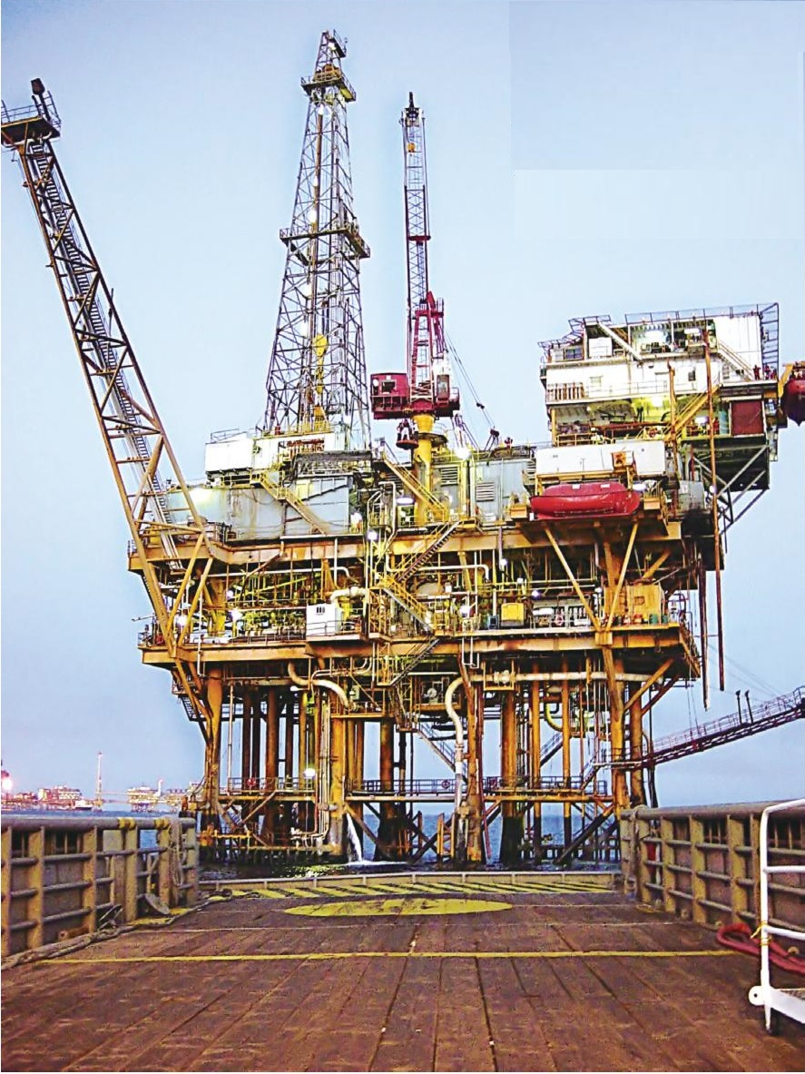
一、能源的演進
石油
P.175
圖 6-18
海上鑽井和開採石油的石油平台。

Slide 74
P.176
6-1.2 科技的改變與創新
一、能源的演進
核能
1938 年，德國科學家哈恩發現核分裂的現象，之後猶太裔科學家邁特納和她的外甥共同發表論文為核分裂提出了理論基礎。

Slide 75
P.176
6-1.2 科技的改變與創新
一、能源的演進
核能
二戰期間許多國家研究如何利用，但重點多半放在核子武器上，如美國軍方的「曼哈坦計畫」，目的是為早日結束戰爭而製造第一顆原子彈。

Slide 76
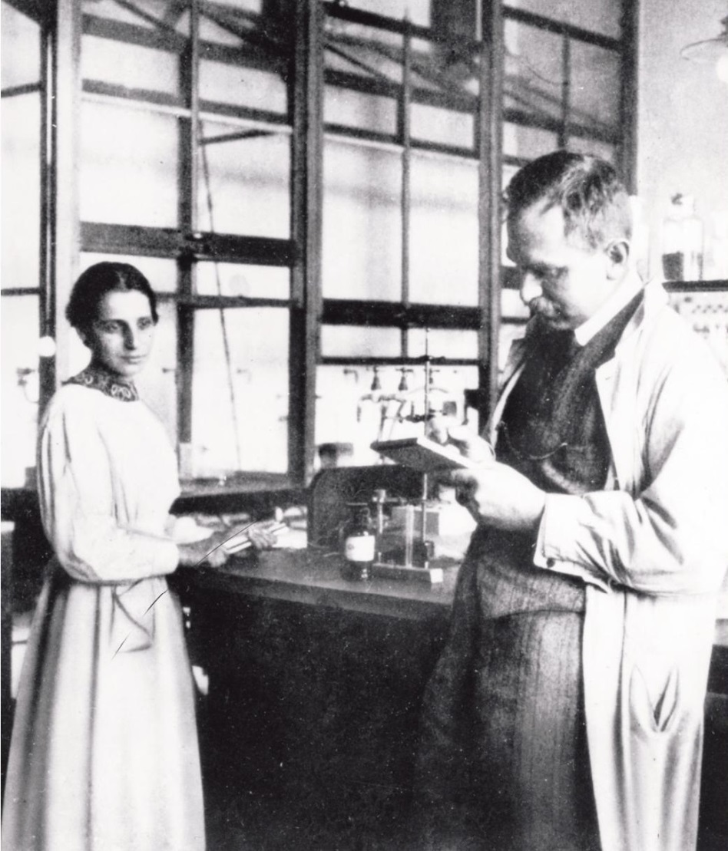
一、能源的演進
核能
P.176
圖 6-19
邁特納是 20 世紀傑出的女性科學家，此為她與哈恩在實驗室中的景象。

Slide 77
P.176
6-1.2 科技的改變與創新
一、能源的演進
核能
1953年美國總統艾森豪在聯合國大會發表「和平需要原子」演說，開啟全球利用核能發電的契機，而蘇聯則開發出第一座用來發電的核反應器。
從此世界各國都積極研發核能發電的相關技術，人類也進入商業化核能發電的新紀元。

Slide 78
P.176
6-1.2 科技的改變與創新
一、能源的演進
核能
核能發電穩定，1970年代核電廠如雨後春筍般設立，不過後來也發生幾次核災事故。
1979 年美國 賓州 三浬島核電廠爐心熔毀事件，引起人們對核電安全的關注，事故後各國也提昇核電廠安全設施的等級和建造成本。

Slide 79
P.176
6-1.2 科技的改變與創新
一、能源的演進
車諾比核災
片長：06:04
核能
1986 年蘇聯車諾比電廠的核反應爐爆炸，造成大面積的放射線污染，後續的污染問題造成極大災難。
2011 年日本 311地震引起巨大海嘯，造成福島核電廠事故，大量放射性物質釋入土地和水源中，也造成重大災害。

Slide 80
P.177
6-1.2 科技的改變與創新
一、能源的演進
生質能源
生質能源主要是讓有機物利用各種化學反應，將其中的化學能轉化成供人類使用的熱能和電能。

Slide 81
P.177
6-1.2 科技的改變與創新
一、能源的演進
生質能源
如大豆、玉米可當生質柴油，蔗糖酒精可取代燃料，因此生質燃料被稱為「綠金」。由於生質能源產生的碳屬於自然界碳循環的一部分，降低溫室氣體排放量。

Slide 82
P.177
6-1.2 科技的改變與創新
一、能源的演進
歷史放大鏡
生質能源
不過生質能源仍存在生產成本過高；能源作物與糧食作物爭奪耕地；能源作物破壞原始自然生態等缺點，加上其他替代再生能源如風力、水力、太陽能的競爭，雖然具有很大的潛力，未來的發展仍有待整體評估規劃。

Slide 83
P.177
歷史放大鏡
石油危機
人類長久以來一直在試著解決能源問題，如果能源匱乏會發生什麼狀況？
也許我們可從過去發生的三次石油危機看見端倪。

Slide 84
P.177
歷史放大鏡
石油危機
第一次石油危機發生在1973-1974 年，由於中東發生戰爭，石油輸出國組織(OPEC)為了打擊對手以色列及支持以色列的國家，宣布對石油禁運，暫停出口，造成油價上漲。
當時石油原油價格從1973 年的每桶不到3美元漲到超過 13 美元，造成西方已開發國家經濟衰退。

Slide 85
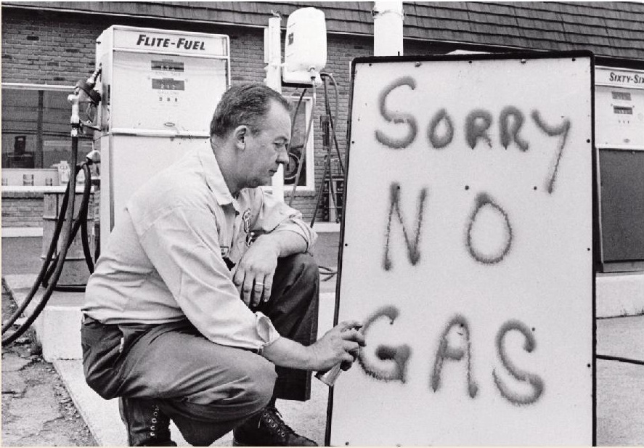
P.177
歷史放大鏡
石油危機
圖 6-20
1973 年美國賓州加油站外放置的告示。

Slide 86
P.177
歷史放大鏡
石油危機
第二次石油危機發生在 1979 年到 1980 年代初期，當時伊朗發生伊斯蘭戰爭，及隨後伊朗和伊拉克發生兩伊戰爭，造成石油減產，國際原油價格飆升，從14元美元漲到35美元，同樣也讓西方工業國經濟衰退。

Slide 87
P.177
歷史放大鏡
石油危機
第三次石油危機發生在1990 年左右，當時發生波斯灣戰爭，伊拉克進攻科威特受到國際經濟制裁，使伊拉克的原油供應中斷，國際油價翻漲一倍有餘，不過後來國際能源機構啟動緊急計畫，很快地穩定油價,相比第一次和第二次石油危機，對全球經濟影響小了很多。

Slide 88
P.177
歷史放大鏡
• DO it•
請上網查詢，
石油危機對全球經濟造成哪些影響？
並將查到的結果和同學分享。

Slide 89
P.178
6-1.2 科技的改變與創新
二、通訊技術的演進
在古代，人們藉由口耳相傳、飛鴿傳書、驛送、烽火報警和印刷品的流通等方式傳遞資訊。
19 世紀後，隨著科技的迅速發展，相繼出現了電報、電話、網際網路等多種通訊方式。
通訊科技的發明(02:53)

Slide 90
P.178
6-1.2 科技的改變與創新
二、通訊技術的演進
電報
19世紀初發明的電報，是最早使用電進行通訊的技術。
1830 年代，美國發明家摩斯開發了電報和摩斯電碼，摩斯電碼也成為當時最主要的電報語言。

Slide 91
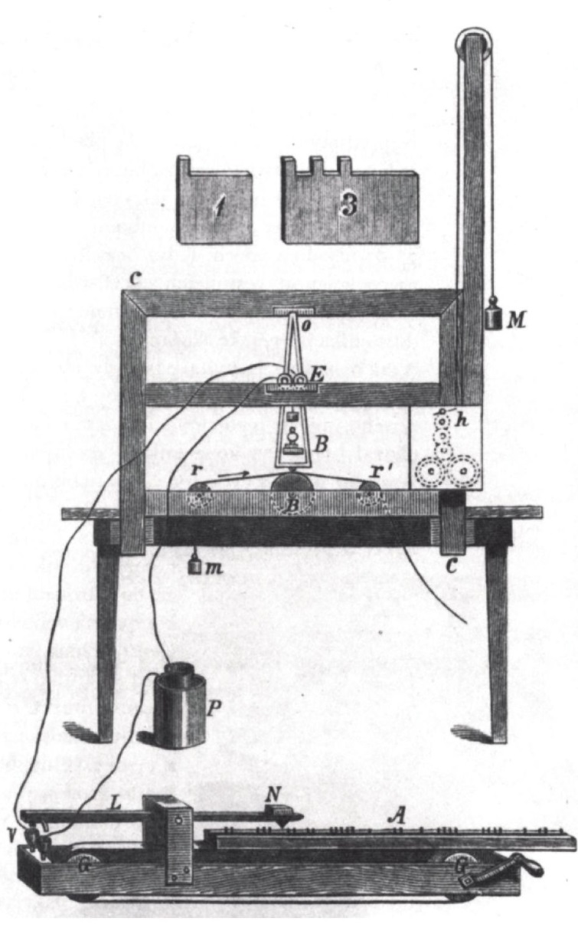
P.178
6-1.2 科技的改變與創新
二、通訊技術的演進
電報
圖 6-21
原始的摩斯電報系統。

Slide 92
P.178
6-1.2 科技的改變與創新
二、通訊技術的演進
電報
1839年，首條電報線在英國開始營運，在兩個車站間作為通訊之用，之後各國也相繼投入電報線的架設。

Slide 93
P.178
6-1.2 科技的改變與創新
二、通訊技術的演進
電報
早期電報只能透過架設在陸上的電線傳輸，1850 年代，首條海底電纜橫越英吉利海峽，把英國和歐洲大陸連接起來。

Slide 94
P.178
6-1.2 科技的改變與創新
二、通訊技術的演進
電報
電報的發明把長途通訊的價格大幅降低，到了20 世紀初，經營電報通訊的公司在各地大城市設置電報局，一般人都能負擔電報通訊費用。

Slide 95
P.178
6-1.2 科技的改變與創新
二、通訊技術的演進
電報
電報也運用在軍事用途上。
1861至1865年美國爆發南北戰爭，首次將電報和摩斯電碼作為部隊用。
1884 年中法戰爭時，法軍侵犯臺灣，臺灣巡撫劉銘傳也運用電報向清廷回報戰況。

Slide 96
P.178
6-1.2 科技的改變與創新
二、通訊技術的演進
電報
1877年，福建巡撫丁日昌在臺架設第一條電報線，從臺南到旗後，全長約 54公里。
1887 年，臺灣巡撫劉銘傳設福州至臺灣的海底電纜，全長 117 海哩。

Slide 97
P.178
6-1.2 科技的改變與創新
二、通訊技術的演進
電報
在日治時期發展最盛時，臺灣有線電報共 99 路，對外無線電報 16路，海底纜線 6 路，後來多被美軍飛機轟炸破壞，在戰後設備與機房才由電信局接收並修復。
隨著通訊科技的發展，今天電報已由電話、傳真、電子郵件和網際網路取代。

Slide 98
P.179
6-1.2 科技的改變與創新
二、通訊技術的演進
電話
電話是一種可以傳送與接收聲音的遠程通訊裝置
1860 年，穆齊首次向公眾展示他的發明，被視為最早電話的發明人。
貝爾獲得第一臺可用電話機的專利，並成立貝爾電話公司。

Slide 99

P.179
6-1.2 科技的改變與創新
二、通訊技術的演進
電話
圖 6-22
紀念郵票上的 19 世紀人工接線式電話。

Slide 100
P.179
6-1.2 科技的改變與創新
二、通訊技術的演進
電話
電話的基本構造包括麥克風(發射器)和耳機(接收器)，兩者組成電話聽筒，發射器可以將聲波轉換為訊號，藉由電話線路傳送到受話端，受話端再將訊號轉換為耳機(或是喇叭)中的聲音。
大部分的電話都有蜂鳴器發出聲音，提醒有人打電話過來。

Slide 101
P.179
6-1.2 科技的改變與創新
二、通訊技術的演進
電話
臺灣有線電話始於日本治臺時。
1897年，日本基於軍事需求於澎湖首先架設聯絡電話，同年從臺北總督府到基隆間已有長途電話。

Slide 102
P.179
6-1.2 科技的改變與創新
二、通訊技術的演進
電話
1900 年開放市內電話業務供民眾使用，但當時市話用戶只有 431 戶，到了日治末期，市內電話用戶達 25,000 多戶。

Slide 103

P.179
6-1.2 科技的改變與創新
二、通訊技術的演進
歷史小百科
電話
電話在歷史上出現多次的改進和發明，從有線電話、無線電話、網路電話，到智慧型手機，除了傳統的電話功能，也整合了個人行動助理、錄音機、照相機、遊戲機、音樂播放器及網路瀏覽器等多項功能。今天電話已成為我們生活中不可或缺的一部分。

Slide 104
P.179
歷史放大鏡
行動電話
1973年，美國人庫珀(Martin Cooper,1928-)在摩托羅拉公司支持下發明行動電話，這部電話重約930公克，長25公分，寬4公分，厚8公分，庫珀則被譽為「行動電話之父」。
圖 6-23
全球第一位商用行動電話發明人庫珀。

Slide 105
P.180
6-1.2 科技的改變與創新
二、通訊技術的演進
網際網路
「Internet」一般中文稱為網際網路，中國大陸習慣翻譯成互聯網。
冷戰時期美蘇進行軍備競賽，美國國防部出資架設了ARPANET 網路，希望創建一個通訊系統，讓各電腦主機間可以彼此互相聯繫，這就是網際網路的前身。

Slide 106
P.180
6-1.2 科技的改變與創新
二、通訊技術的演進
網際網路
ARPANET 計畫起於國防所需，後來逐漸開放給學術單位和大眾使用。
1974 年被稱為「網際網路之父」的瑟夫和 卡恩 研發出一套能通行於所有電腦上的通訊協定，也是現在電腦上網所使用的 TCP / IP。

Slide 107
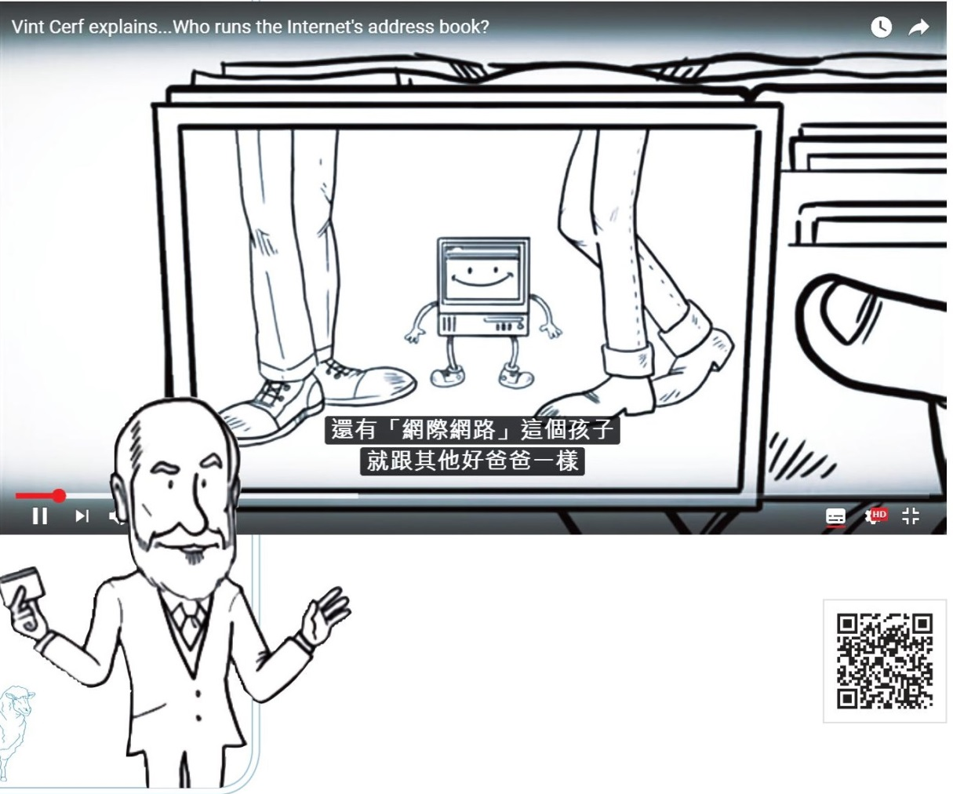
二、通訊技術的演進
網際網路
P.180
圖 6-24
Google 曾錄製影片，由瑟夫擔任主角介紹網路IP位址是如何運行。

Slide 108
P.180
6-1.2 科技的改變與創新
二、通訊技術的演進
網際網路
1980年代，英國科學家勃勒李借助其他科學家超連結的概念，完成了超文件傳輸通訊協定(HTTP)，電腦可以利用 HTTP 在網路上傳輸超連結文件。

Slide 109
P.180
6-1.2 科技的改變與創新
二、通訊技術的演進
網際網路
1990 年末，勃勒李完成類似瀏覽器的程式，讓使用者可以透過此程式瀏覽想要的資料。
1994 年正式定名為全球資訊網(World Wide Web)。

Slide 110
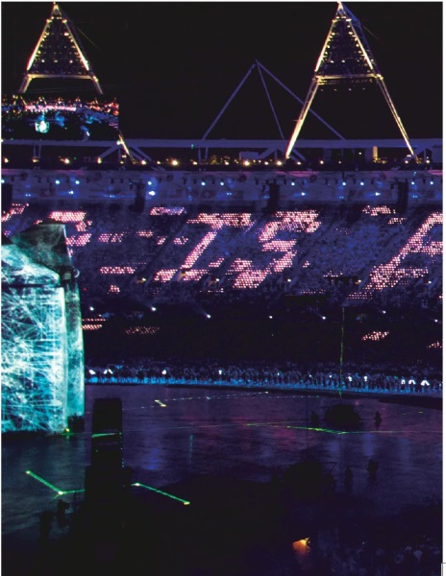
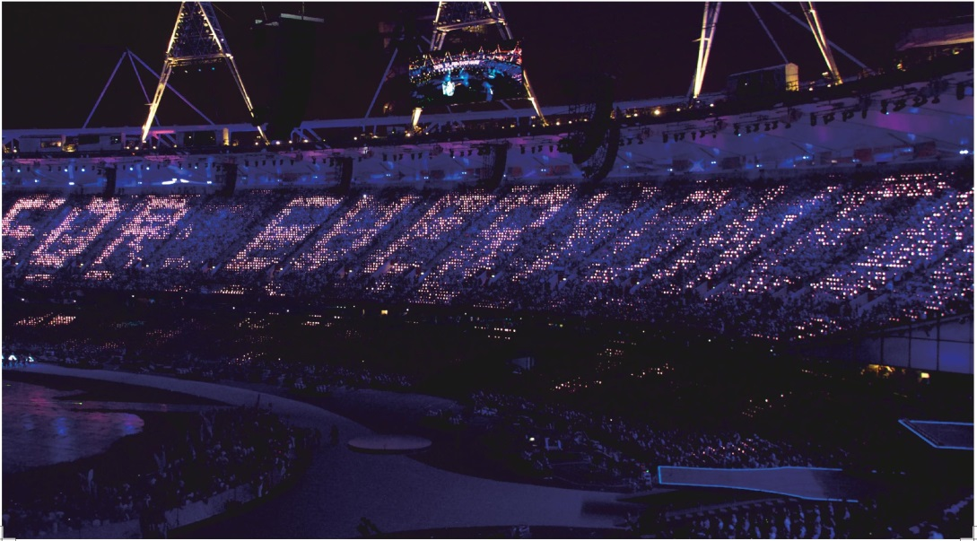
二、通訊技術的演進
網際網路
P.180
圖 6-25
勃勒李在2012年參與倫敦夏季奧運，並在開幕式上被譽為全球資訊網的發明者。此為他在推特 (twitter) 上的推文，會場中用燈光排列出「This is for Everyone」。

Slide 111
P.181
6-1.2 科技的改變與創新
二、通訊技術的演進
網際網路
馬克.安德森和他的同事共同開發出Mosaic瀏覽器，即為後來著名瀏覽器「網景」(Netscape)的前身，解決早期瀏覽器只支援 Unix 系統主機的推廣障礙。
新的瀏覽器可以在同一網頁同時呈現文字和影像，圖形化的介面和按鈕也大幅降低使用者的知識門檻。

Slide 112
P.181
6-1.2 科技的改變與創新
二、通訊技術的演進
網際網路
1996 年，網景的市占率曾高達七成以上。不過後來微軟Windows 作業系統包裹自行開發的Internet Explorer瀏覽器，網景才在瀏覽器大戰中落敗。

Slide 113
P.182
6-1.2 科技的改變與創新
二、通訊技術的演進
網際網路
1990年，由教育部建置的「臺灣學術網路(TANet)」為臺灣網際網路開端；同年 TANet 以數據專線連接美國普林斯頓大學，開啟了國際連網的第一步。

Slide 114
P.182
6-1.2 科技的改變與創新
二、通訊技術的演進
網際網路
今日網路甚至影響政局或經濟型態，例如美國前任總統歐巴馬的競選團隊善用網路和社群媒體，因而在 2009年選戰中獲勝，順利當選。

Slide 115
P.182
6-1.2 科技的改變與創新
二、通訊技術的演進
網際網路
2011 年初，突尼西亞、埃及等地的民眾，運用網路和手機相互號召、聯絡網民，發動大規模反政府的民主示威運動，進而影響北非的政局。

Slide 116
P.182
6-1.2 科技的改變與創新
二、通訊技術的演進
網際網路
透過網路交易的電子商務，也成現在主要的商業模式之一，總部設在美國的亞馬遜公司，已擊敗許多實體店家，成為目前最大的零售商之一。
中國大陸電子商務集團阿里巴巴帶動的雙十一購物，也引發購物熱潮，屢創交易金額新高。

Slide 117
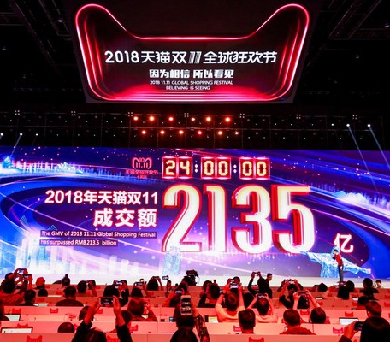
P.182
6-1.2 科技的改變與創新
二、通訊技術的演進
網際網路
圖 6-26
阿里巴巴集團帶動的雙十一購物節，展現電子商務的強大動能。

Slide 118

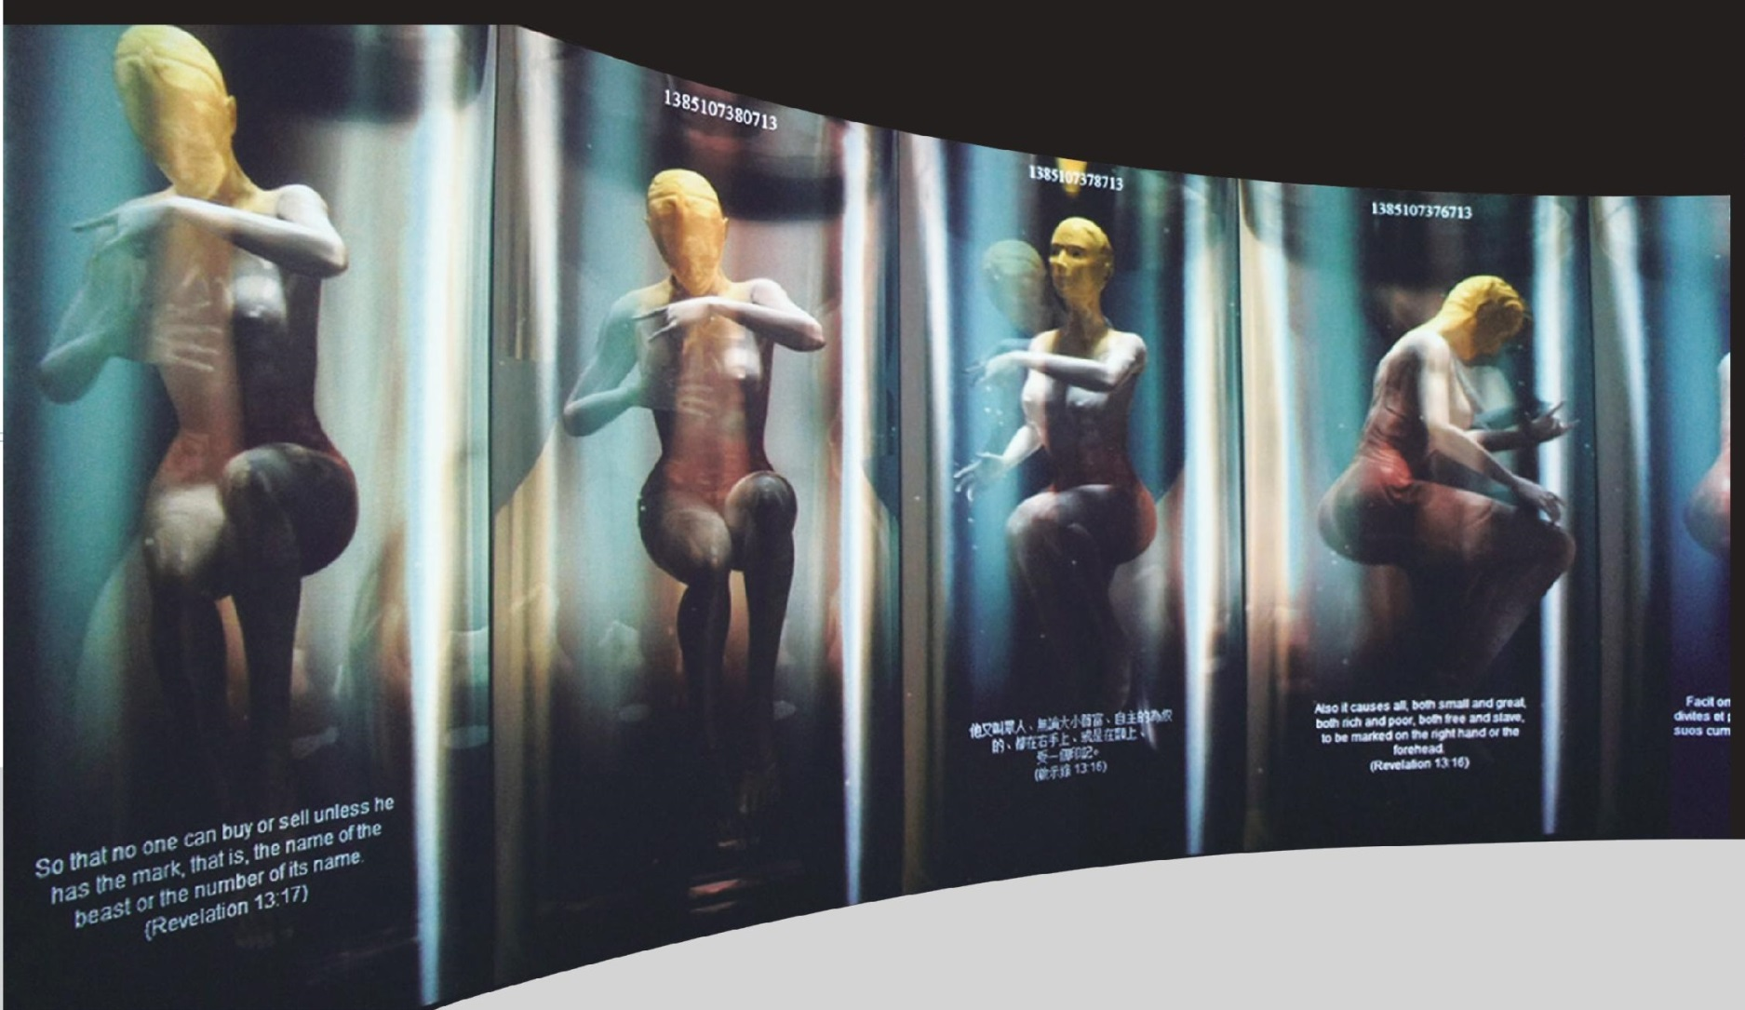
P.183
閒畫平常
林珮淳，夏娃克隆啟示錄 III

Slide 119
P.183
閒畫平常
進入 21 世紀以後，科技新發現、科技重大突破不斷出現，除了帶來便利以外，也衝擊人類社會，挑戰現行的倫理法律等傳統價值。

Slide 120
P.183
閒畫平常
在本篇最前面的歷史報報中可看到，複製羊已在20世紀末成真，那麼複製人或人造人是否會在未來的社會中出現？
如果出現了，又會對人類社會帶來哪些影響？
這個議題，經常出現在小說家或藝術家的作品中，像是經典科幻電影《銀翼殺手》就在探討複製人如果有了記憶，是否與真人還有差異?

Slide 121
P.183
閒畫平常
臺灣當代女性數位藝術家林珮淳也以複製人這個主題進行創作，她用夏娃克隆創作一系列作品，她依《聖經.但以理書》記載的大偶像形象，創造出夏娃克隆金頭銀身的美麗姿態，暗示人類以複製科技企圖扮演神，創造出自己的女人。

Slide 122
P.183
閒畫平常
觀眾進入到展場，可觸摸夏娃克隆的金色雕塑頭像，當觸摸到頭像666的符號，夏娃克隆的影像會逐漸抬頭並舞動身體，有如嬰兒狀態逐漸成長為更有活力的生命體並且進行複製，隱喻夏娃克隆會因為人類的介入而產生變化。
另一方面，也可能因為操控科技的人的慾望，導致人類淪落，而走向《聖經》預言的末日浩劫。

Slide 123
The end

